Slide 1
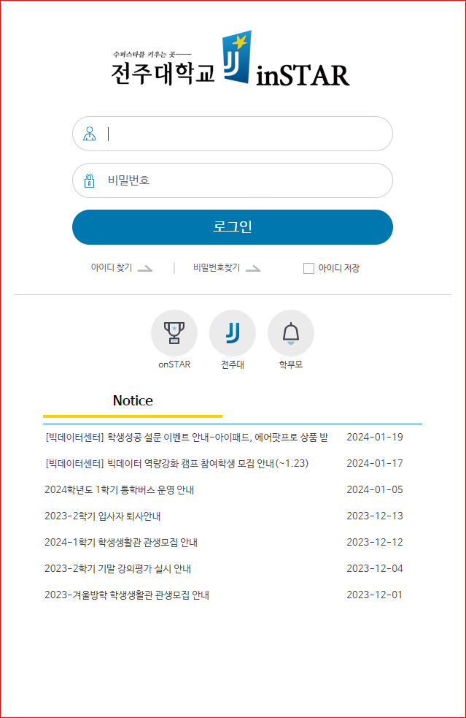
대학 관련 사진
대학 로고
□ DESCRIPTION □
1 | join 페이지 및 login 페이지로 이동 로그인 상태일 경우 회원가입 | 로그아웃 으로 변경
2 | list.jsp 페이지로 이동
3 | 검색웹사이트로 이동
4 | 비회원시 ‘로그인 및 회원가입을 해주세요‘문구로 변경 로그인시 마이페이지로 연결되는 링크 생성
5 | list.jsp 페이지로 이동 지역,장비, 자유게시판,공지사항 테이블 union 조회 후 날짜순 정렬 searchType =“title” searchValue = 입력한 text값
6 | 전체글보기- 지역,장비, 자유게시판,공지사항 테이블 union 조회 후 날짜순 정렬 공지사항 - 공지사항 테이블 조회 날짜순 정렬 인기글 - 지역,장비,자유게시판 테이블 union 조회 및 hit순 정렬 자유게시판 - 자유게시판 테이블 조회 날짜순 정렬 캠핑지역 소개/리뷰 - 지역 테이블 조회 날짜순 정렬 서울- 지역 테이블 (region-서울) 조건절 조회 날짜순 정렬 캠핑장비 소개/리뷰 - 지역 테이블 조회 날짜순 정렬 텐트/타프- 장비 테이블 (gear-텐트/타프) 조건절 조회 날짜순 정렬 출석체크 - 출석체크 테이블 조회 날짜순 정렬 Q&A - Q&A 테이블 조회 날짜순 정렬??? 정렬용 컬럼 필요
7 | 더치트 사이트로 이동 링크 라벨링

Slide 2
학생

Slide 3
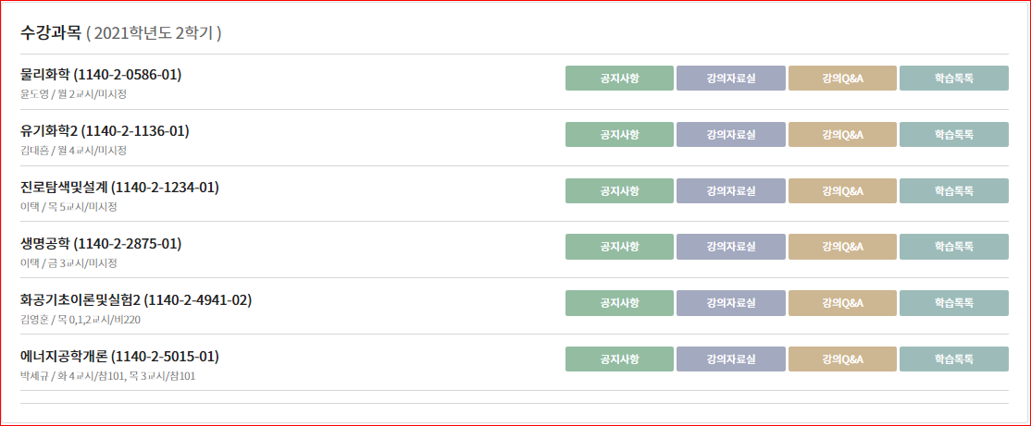
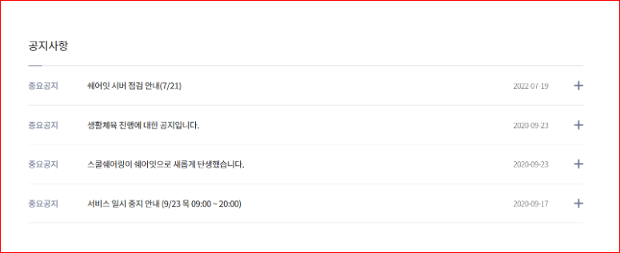
짱구대학교
로그아웃
홍길동 대학생 님 안녕하세요.
□ DESCRIPTION □
1 | join 페이지 및 login 페이지로 이동 로그인 상태일 경우 회원가입 | 로그아웃 으로 변경
2 | list.jsp 페이지로 이동
3 | 검색웹사이트로 이동
4 | 비회원시 ‘로그인 및 회원가입을 해주세요‘문구로 변경 로그인시 마이페이지로 연결되는 링크 생성
5 | list.jsp 페이지로 이동 지역,장비, 자유게시판,공지사항 테이블 union 조회 후 날짜순 정렬 searchType =“title” searchValue = 입력한 text값
6 | 전체글보기- 지역,장비, 자유게시판,공지사항 테이블 union 조회 후 날짜순 정렬 공지사항 - 공지사항 테이블 조회 날짜순 정렬 인기글 - 지역,장비,자유게시판 테이블 union 조회 및 hit순 정렬 자유게시판 - 자유게시판 테이블 조회 날짜순 정렬 캠핑지역 소개/리뷰 - 지역 테이블 조회 날짜순 정렬 서울- 지역 테이블 (region-서울) 조건절 조회 날짜순 정렬 캠핑장비 소개/리뷰 - 지역 테이블 조회 날짜순 정렬 텐트/타프- 장비 테이블 (gear-텐트/타프) 조건절 조회 날짜순 정렬 출석체크 - 출석체크 테이블 조회 날짜순 정렬 Q&A - Q&A 테이블 조회 날짜순 정렬??? 정렬용 컬럼 필요
7 | 더치트 사이트로 이동 링크 라벨링
학적/수강 관리
- 학적사항 조회
- 휴〮복학 신청
- 교과목 조회
- 수강시간표 조회
출석/성적관리
- 출결 확인
- 성적 조회
수강신청
- 수강신청
- 수강신청 현황조회
내 정보
- 내정보 변경

Slide 4
짱구대학교
로그아웃
홍길동 대학생 님 안녕하세요.
□ DESCRIPTION □
1 | join 페이지 및 login 페이지로 이동 로그인 상태일 경우 회원가입 | 로그아웃 으로 변경
2 | list.jsp 페이지로 이동
3 | 검색웹사이트로 이동
4 | 비회원시 ‘로그인 및 회원가입을 해주세요‘문구로 변경 로그인시 마이페이지로 연결되는 링크 생성
5 | list.jsp 페이지로 이동 지역,장비, 자유게시판,공지사항 테이블 union 조회 후 날짜순 정렬 searchType =“title” searchValue = 입력한 text값
6 | 전체글보기- 지역,장비, 자유게시판,공지사항 테이블 union 조회 후 날짜순 정렬 공지사항 - 공지사항 테이블 조회 날짜순 정렬 인기글 - 지역,장비,자유게시판 테이블 union 조회 및 hit순 정렬 자유게시판 - 자유게시판 테이블 조회 날짜순 정렬 캠핑지역 소개/리뷰 - 지역 테이블 조회 날짜순 정렬 서울- 지역 테이블 (region-서울) 조건절 조회 날짜순 정렬 캠핑장비 소개/리뷰 - 지역 테이블 조회 날짜순 정렬 텐트/타프- 장비 테이블 (gear-텐트/타프) 조건절 조회 날짜순 정렬 출석체크 - 출석체크 테이블 조회 날짜순 정렬 Q&A - Q&A 테이블 조회 날짜순 정렬??? 정렬용 컬럼 필요
7 | 더치트 사이트로 이동 링크 라벨링
학적/수강 관리
- 학적사항 조회
사진
학번 20000101
- 휴〮복학 신청
성명 홍길동
- 교과목 조회
- 수강시간표 조회
출석/성적관리
- 출결 확인
학번 |  | 성명 |  | 주민번호
생년월일 |  | 성별 |  | 학적상태
대학 |  | 학부 |  | 전공
학년 |  | 학과석차 |  | 입학일자
제적일자 |  | 수료일자 |  | 졸업일자
E-mail |  | 휴대전화번호 |  | 집전화번호
주소 |  |  |  | 우편번호
- 성적 조회
수강신청
- 수강신청
- 수강신청 현황조회
내 정보
- 내정보 변경

Slide 5
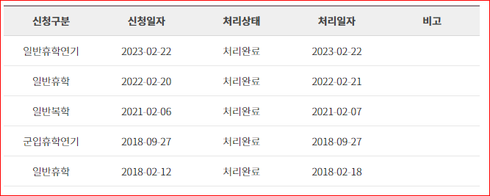
짱구대학교
로그아웃
홍길동 대학생 님 안녕하세요.
□ DESCRIPTION □
1 | join 페이지 및 login 페이지로 이동 로그인 상태일 경우 회원가입 | 로그아웃 으로 변경
2 | list.jsp 페이지로 이동
3 | 검색웹사이트로 이동
4 | 비회원시 ‘로그인 및 회원가입을 해주세요‘문구로 변경 로그인시 마이페이지로 연결되는 링크 생성
5 | list.jsp 페이지로 이동 지역,장비, 자유게시판,공지사항 테이블 union 조회 후 날짜순 정렬 searchType =“title” searchValue = 입력한 text값
6 | 전체글보기- 지역,장비, 자유게시판,공지사항 테이블 union 조회 후 날짜순 정렬 공지사항 - 공지사항 테이블 조회 날짜순 정렬 인기글 - 지역,장비,자유게시판 테이블 union 조회 및 hit순 정렬 자유게시판 - 자유게시판 테이블 조회 날짜순 정렬 캠핑지역 소개/리뷰 - 지역 테이블 조회 날짜순 정렬 서울- 지역 테이블 (region-서울) 조건절 조회 날짜순 정렬 캠핑장비 소개/리뷰 - 지역 테이블 조회 날짜순 정렬 텐트/타프- 장비 테이블 (gear-텐트/타프) 조건절 조회 날짜순 정렬 출석체크 - 출석체크 테이블 조회 날짜순 정렬 Q&A - Q&A 테이블 조회 날짜순 정렬??? 정렬용 컬럼 필요
7 | 더치트 사이트로 이동 링크 라벨링
학적/수강 관리
- 학적사항 조회
학적상태
(휴학, 재학)
1
- 휴〮복학 신청
- 교과목 조회
휴 복학 신청에 대한 규정 및 설명
- 수강시간표 조회
출석/성적관리
- 출결 확인
- 성적 조회
신청 내역
수강신청
- 수강신청
- 수강신청 현황조회
내 정보
- 내정보 변경
휴학 신청
복학 신청

Slide 6
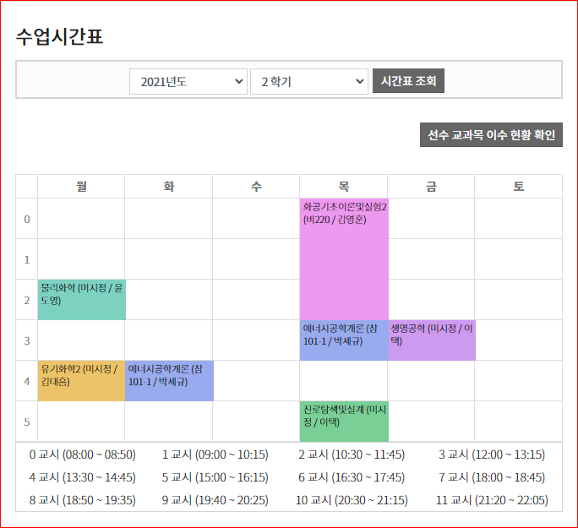
짱구대학교
로그아웃
홍길동 대학생 님 안녕하세요.
□ DESCRIPTION □
1 | join 페이지 및 login 페이지로 이동 로그인 상태일 경우 회원가입 | 로그아웃 으로 변경
2 | list.jsp 페이지로 이동
3 | 검색웹사이트로 이동
4 | 비회원시 ‘로그인 및 회원가입을 해주세요‘문구로 변경 로그인시 마이페이지로 연결되는 링크 생성
5 | list.jsp 페이지로 이동 지역,장비, 자유게시판,공지사항 테이블 union 조회 후 날짜순 정렬 searchType =“title” searchValue = 입력한 text값
6 | 전체글보기- 지역,장비, 자유게시판,공지사항 테이블 union 조회 후 날짜순 정렬 공지사항 - 공지사항 테이블 조회 날짜순 정렬 인기글 - 지역,장비,자유게시판 테이블 union 조회 및 hit순 정렬 자유게시판 - 자유게시판 테이블 조회 날짜순 정렬 캠핑지역 소개/리뷰 - 지역 테이블 조회 날짜순 정렬 서울- 지역 테이블 (region-서울) 조건절 조회 날짜순 정렬 캠핑장비 소개/리뷰 - 지역 테이블 조회 날짜순 정렬 텐트/타프- 장비 테이블 (gear-텐트/타프) 조건절 조회 날짜순 정렬 출석체크 - 출석체크 테이블 조회 날짜순 정렬 Q&A - Q&A 테이블 조회 날짜순 정렬??? 정렬용 컬럼 필요
7 | 더치트 사이트로 이동 링크 라벨링
학적/수강 관리
교과목 조회
- 학적사항 조회
- 휴〮복학 신청
검색
1
- 교과목 조회
- 수강시간표 조회
출석/성적관리
- 출결 확인
- 성적 조회
수강신청
- 수강신청
- 수강신청 현황조회
내 정보
- 내정보 변경

Slide 7
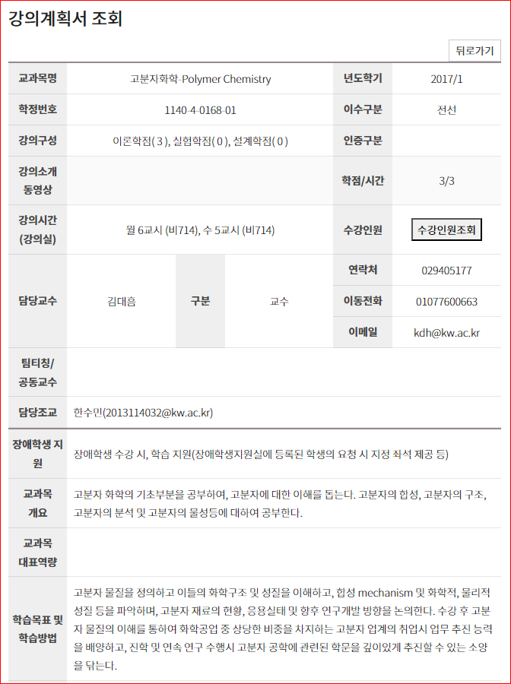
짱구대학교
로그아웃
홍길동 대학생 님 안녕하세요.
□ DESCRIPTION □
1 | join 페이지 및 login 페이지로 이동 로그인 상태일 경우 회원가입 | 로그아웃 으로 변경
2 | list.jsp 페이지로 이동
3 | 검색웹사이트로 이동
4 | 비회원시 ‘로그인 및 회원가입을 해주세요‘문구로 변경 로그인시 마이페이지로 연결되는 링크 생성
5 | list.jsp 페이지로 이동 지역,장비, 자유게시판,공지사항 테이블 union 조회 후 날짜순 정렬 searchType =“title” searchValue = 입력한 text값
6 | 전체글보기- 지역,장비, 자유게시판,공지사항 테이블 union 조회 후 날짜순 정렬 공지사항 - 공지사항 테이블 조회 날짜순 정렬 인기글 - 지역,장비,자유게시판 테이블 union 조회 및 hit순 정렬 자유게시판 - 자유게시판 테이블 조회 날짜순 정렬 캠핑지역 소개/리뷰 - 지역 테이블 조회 날짜순 정렬 서울- 지역 테이블 (region-서울) 조건절 조회 날짜순 정렬 캠핑장비 소개/리뷰 - 지역 테이블 조회 날짜순 정렬 텐트/타프- 장비 테이블 (gear-텐트/타프) 조건절 조회 날짜순 정렬 출석체크 - 출석체크 테이블 조회 날짜순 정렬 Q&A - Q&A 테이블 조회 날짜순 정렬??? 정렬용 컬럼 필요
7 | 더치트 사이트로 이동 링크 라벨링
학적/수강 관리
- 학적사항 조회
- 휴〮복학 신청
1
- 교과목 조회
- 수강시간표 조회
출석/성적관리
- 출결 확인
- 성적 조회
수강신청
- 수강신청
- 수강신청 현황조회
내 정보
- 내정보 변경

Slide 8
짱구대학교
로그아웃
홍길동 대학생 님 안녕하세요.
□ DESCRIPTION □
1 | join 페이지 및 login 페이지로 이동 로그인 상태일 경우 회원가입 | 로그아웃 으로 변경
2 | list.jsp 페이지로 이동
3 | 검색웹사이트로 이동
4 | 비회원시 ‘로그인 및 회원가입을 해주세요‘문구로 변경 로그인시 마이페이지로 연결되는 링크 생성
5 | list.jsp 페이지로 이동 지역,장비, 자유게시판,공지사항 테이블 union 조회 후 날짜순 정렬 searchType =“title” searchValue = 입력한 text값
6 | 전체글보기- 지역,장비, 자유게시판,공지사항 테이블 union 조회 후 날짜순 정렬 공지사항 - 공지사항 테이블 조회 날짜순 정렬 인기글 - 지역,장비,자유게시판 테이블 union 조회 및 hit순 정렬 자유게시판 - 자유게시판 테이블 조회 날짜순 정렬 캠핑지역 소개/리뷰 - 지역 테이블 조회 날짜순 정렬 서울- 지역 테이블 (region-서울) 조건절 조회 날짜순 정렬 캠핑장비 소개/리뷰 - 지역 테이블 조회 날짜순 정렬 텐트/타프- 장비 테이블 (gear-텐트/타프) 조건절 조회 날짜순 정렬 출석체크 - 출석체크 테이블 조회 날짜순 정렬 Q&A - Q&A 테이블 조회 날짜순 정렬??? 정렬용 컬럼 필요
7 | 더치트 사이트로 이동 링크 라벨링
학적/수강 관리
- 학적사항 조회
- 휴〮복학 신청
- 교과목 조회
1
- 수강시간표 조회
출석/성적관리
- 출결 확인
- 성적 조회
수강신청
- 수강신청
- 수강신청 현황조회
내 정보
- 내정보 변경

Slide 9
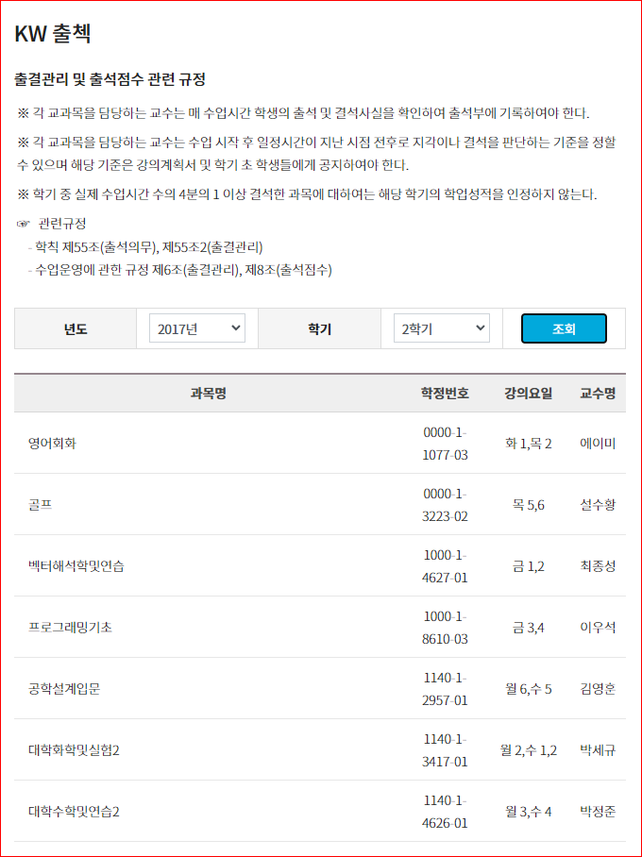
짱구대학교
로그아웃
홍길동 대학생 님 안녕하세요.
□ DESCRIPTION □
1 | join 페이지 및 login 페이지로 이동 로그인 상태일 경우 회원가입 | 로그아웃 으로 변경
2 | list.jsp 페이지로 이동
3 | 검색웹사이트로 이동
4 | 비회원시 ‘로그인 및 회원가입을 해주세요‘문구로 변경 로그인시 마이페이지로 연결되는 링크 생성
5 | list.jsp 페이지로 이동 지역,장비, 자유게시판,공지사항 테이블 union 조회 후 날짜순 정렬 searchType =“title” searchValue = 입력한 text값
6 | 전체글보기- 지역,장비, 자유게시판,공지사항 테이블 union 조회 후 날짜순 정렬 공지사항 - 공지사항 테이블 조회 날짜순 정렬 인기글 - 지역,장비,자유게시판 테이블 union 조회 및 hit순 정렬 자유게시판 - 자유게시판 테이블 조회 날짜순 정렬 캠핑지역 소개/리뷰 - 지역 테이블 조회 날짜순 정렬 서울- 지역 테이블 (region-서울) 조건절 조회 날짜순 정렬 캠핑장비 소개/리뷰 - 지역 테이블 조회 날짜순 정렬 텐트/타프- 장비 테이블 (gear-텐트/타프) 조건절 조회 날짜순 정렬 출석체크 - 출석체크 테이블 조회 날짜순 정렬 Q&A - Q&A 테이블 조회 날짜순 정렬??? 정렬용 컬럼 필요
7 | 더치트 사이트로 이동 링크 라벨링
학적/수강 관리
- 학적사항 조회
- 휴〮복학 신청
- 교과목 조회
- 수강시간표 조회
출석/성적관리
1
- 출결 확인
- 성적 조회
수강신청
- 수강신청
- 수강신청 현황조회
내 정보
- 내정보 변경

Slide 10
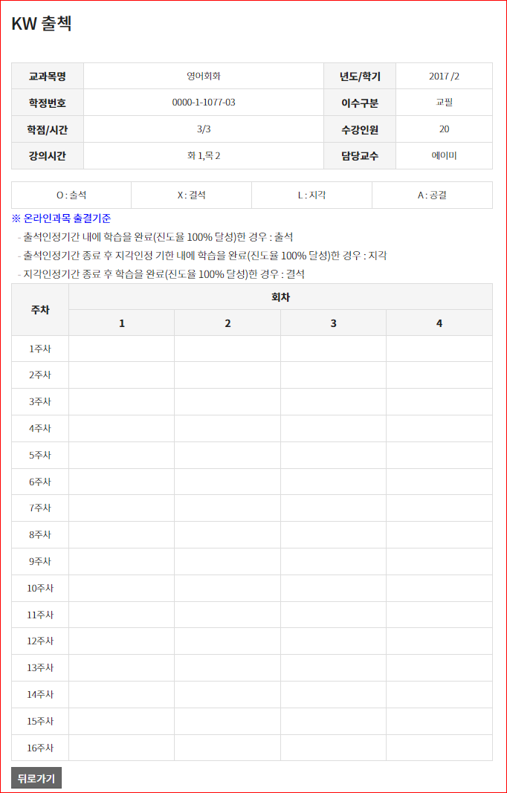
짱구대학교
로그아웃
홍길동 대학생 님 안녕하세요.
□ DESCRIPTION □
1 | join 페이지 및 login 페이지로 이동 로그인 상태일 경우 회원가입 | 로그아웃 으로 변경
2 | list.jsp 페이지로 이동
3 | 검색웹사이트로 이동
4 | 비회원시 ‘로그인 및 회원가입을 해주세요‘문구로 변경 로그인시 마이페이지로 연결되는 링크 생성
5 | list.jsp 페이지로 이동 지역,장비, 자유게시판,공지사항 테이블 union 조회 후 날짜순 정렬 searchType =“title” searchValue = 입력한 text값
6 | 전체글보기- 지역,장비, 자유게시판,공지사항 테이블 union 조회 후 날짜순 정렬 공지사항 - 공지사항 테이블 조회 날짜순 정렬 인기글 - 지역,장비,자유게시판 테이블 union 조회 및 hit순 정렬 자유게시판 - 자유게시판 테이블 조회 날짜순 정렬 캠핑지역 소개/리뷰 - 지역 테이블 조회 날짜순 정렬 서울- 지역 테이블 (region-서울) 조건절 조회 날짜순 정렬 캠핑장비 소개/리뷰 - 지역 테이블 조회 날짜순 정렬 텐트/타프- 장비 테이블 (gear-텐트/타프) 조건절 조회 날짜순 정렬 출석체크 - 출석체크 테이블 조회 날짜순 정렬 Q&A - Q&A 테이블 조회 날짜순 정렬??? 정렬용 컬럼 필요
7 | 더치트 사이트로 이동 링크 라벨링
학적/수강 관리
- 학적사항 조회
- 휴〮복학 신청
- 교과목 조회
- 수강시간표 조회
출석/성적관리
1
- 출결 확인
- 성적 조회
수강신청
- 수강신청
- 수강신청 현황조회
내 정보
- 내정보 변경

Slide 11
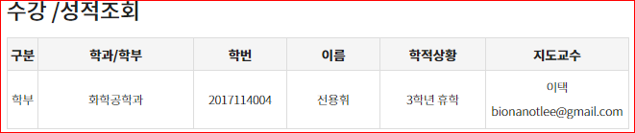
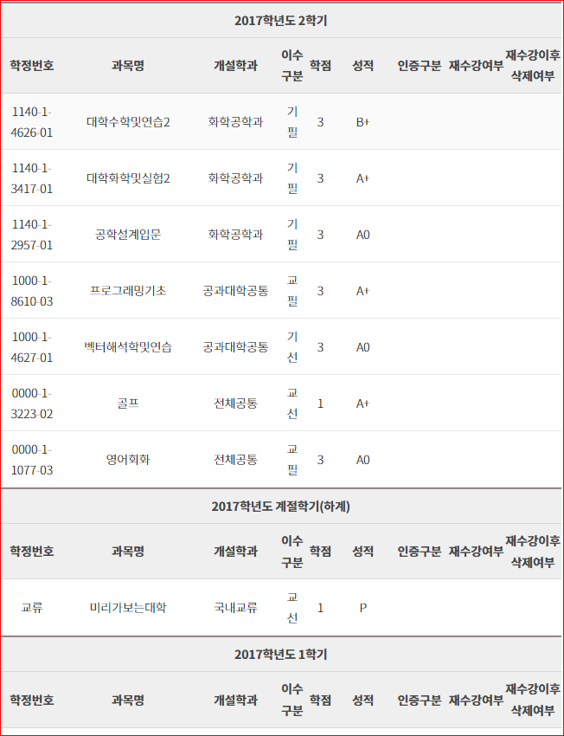
짱구대학교
로그아웃
홍길동 대학생 님 안녕하세요.
□ DESCRIPTION □
1 | join 페이지 및 login 페이지로 이동 로그인 상태일 경우 회원가입 | 로그아웃 으로 변경
2 | list.jsp 페이지로 이동
3 | 검색웹사이트로 이동
4 | 비회원시 ‘로그인 및 회원가입을 해주세요‘문구로 변경 로그인시 마이페이지로 연결되는 링크 생성
5 | list.jsp 페이지로 이동 지역,장비, 자유게시판,공지사항 테이블 union 조회 후 날짜순 정렬 searchType =“title” searchValue = 입력한 text값
6 | 전체글보기- 지역,장비, 자유게시판,공지사항 테이블 union 조회 후 날짜순 정렬 공지사항 - 공지사항 테이블 조회 날짜순 정렬 인기글 - 지역,장비,자유게시판 테이블 union 조회 및 hit순 정렬 자유게시판 - 자유게시판 테이블 조회 날짜순 정렬 캠핑지역 소개/리뷰 - 지역 테이블 조회 날짜순 정렬 서울- 지역 테이블 (region-서울) 조건절 조회 날짜순 정렬 캠핑장비 소개/리뷰 - 지역 테이블 조회 날짜순 정렬 텐트/타프- 장비 테이블 (gear-텐트/타프) 조건절 조회 날짜순 정렬 출석체크 - 출석체크 테이블 조회 날짜순 정렬 Q&A - Q&A 테이블 조회 날짜순 정렬??? 정렬용 컬럼 필요
7 | 더치트 사이트로 이동 링크 라벨링
학적/수강 관리
- 학적사항 조회
- 휴〮복학 신청
- 교과목 조회
- 수강시간표 조회
출석/성적관리
- 출결 확인
1
- 성적 조회
수강신청
- 수강신청
- 수강신청 현황조회
내 정보
- 내정보 변경

Slide 12
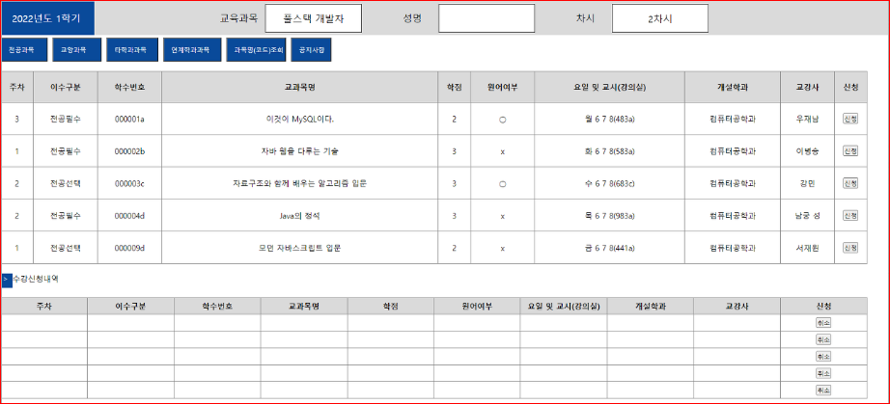
짱구대학교
로그아웃
홍길동 대학생 님 안녕하세요.
□ DESCRIPTION □
1 | join 페이지 및 login 페이지로 이동 로그인 상태일 경우 회원가입 | 로그아웃 으로 변경
2 | list.jsp 페이지로 이동
3 | 검색웹사이트로 이동
4 | 비회원시 ‘로그인 및 회원가입을 해주세요‘문구로 변경 로그인시 마이페이지로 연결되는 링크 생성
5 | list.jsp 페이지로 이동 지역,장비, 자유게시판,공지사항 테이블 union 조회 후 날짜순 정렬 searchType =“title” searchValue = 입력한 text값
6 | 전체글보기- 지역,장비, 자유게시판,공지사항 테이블 union 조회 후 날짜순 정렬 공지사항 - 공지사항 테이블 조회 날짜순 정렬 인기글 - 지역,장비,자유게시판 테이블 union 조회 및 hit순 정렬 자유게시판 - 자유게시판 테이블 조회 날짜순 정렬 캠핑지역 소개/리뷰 - 지역 테이블 조회 날짜순 정렬 서울- 지역 테이블 (region-서울) 조건절 조회 날짜순 정렬 캠핑장비 소개/리뷰 - 지역 테이블 조회 날짜순 정렬 텐트/타프- 장비 테이블 (gear-텐트/타프) 조건절 조회 날짜순 정렬 출석체크 - 출석체크 테이블 조회 날짜순 정렬 Q&A - Q&A 테이블 조회 날짜순 정렬??? 정렬용 컬럼 필요
7 | 더치트 사이트로 이동 링크 라벨링
학적/수강 관리
수강 신청
- 학적사항 조회
- 휴〮복학 신청
- 교과목 조회
강의명/교수명 v
검색
- 수강시간표 조회
출석/성적관리
- 출결 확인
- 성적 조회
수강신청
1
- 수강신청
- 수강신청 현황조회
내 정보
- 내정보 변경

Slide 13
짱구대학교
로그아웃
홍길동 대학생 님 안녕하세요.
□ DESCRIPTION □
1 | join 페이지 및 login 페이지로 이동 로그인 상태일 경우 회원가입 | 로그아웃 으로 변경
2 | list.jsp 페이지로 이동
3 | 검색웹사이트로 이동
4 | 비회원시 ‘로그인 및 회원가입을 해주세요‘문구로 변경 로그인시 마이페이지로 연결되는 링크 생성
5 | list.jsp 페이지로 이동 지역,장비, 자유게시판,공지사항 테이블 union 조회 후 날짜순 정렬 searchType =“title” searchValue = 입력한 text값
6 | 전체글보기- 지역,장비, 자유게시판,공지사항 테이블 union 조회 후 날짜순 정렬 공지사항 - 공지사항 테이블 조회 날짜순 정렬 인기글 - 지역,장비,자유게시판 테이블 union 조회 및 hit순 정렬 자유게시판 - 자유게시판 테이블 조회 날짜순 정렬 캠핑지역 소개/리뷰 - 지역 테이블 조회 날짜순 정렬 서울- 지역 테이블 (region-서울) 조건절 조회 날짜순 정렬 캠핑장비 소개/리뷰 - 지역 테이블 조회 날짜순 정렬 텐트/타프- 장비 테이블 (gear-텐트/타프) 조건절 조회 날짜순 정렬 출석체크 - 출석체크 테이블 조회 날짜순 정렬 Q&A - Q&A 테이블 조회 날짜순 정렬??? 정렬용 컬럼 필요
7 | 더치트 사이트로 이동 링크 라벨링
학적/수강 관리
- 학적사항 조회
- 휴〮복학 신청
- 교과목 조회
- 수강시간표 조회
출석/성적관리
- 출결 확인
- 성적 조회
수강신청
현재 수강신청 기간이 아닙니다.
1
- 수강신청
- 수강신청 현황조회
내 정보
- 내정보 변경

Slide 14
짱구대학교
로그아웃
홍길동 대학생 님 안녕하세요.
□ DESCRIPTION □
1 | join 페이지 및 login 페이지로 이동 로그인 상태일 경우 회원가입 | 로그아웃 으로 변경
2 | list.jsp 페이지로 이동
3 | 검색웹사이트로 이동
4 | 비회원시 ‘로그인 및 회원가입을 해주세요‘문구로 변경 로그인시 마이페이지로 연결되는 링크 생성
5 | list.jsp 페이지로 이동 지역,장비, 자유게시판,공지사항 테이블 union 조회 후 날짜순 정렬 searchType =“title” searchValue = 입력한 text값
6 | 전체글보기- 지역,장비, 자유게시판,공지사항 테이블 union 조회 후 날짜순 정렬 공지사항 - 공지사항 테이블 조회 날짜순 정렬 인기글 - 지역,장비,자유게시판 테이블 union 조회 및 hit순 정렬 자유게시판 - 자유게시판 테이블 조회 날짜순 정렬 캠핑지역 소개/리뷰 - 지역 테이블 조회 날짜순 정렬 서울- 지역 테이블 (region-서울) 조건절 조회 날짜순 정렬 캠핑장비 소개/리뷰 - 지역 테이블 조회 날짜순 정렬 텐트/타프- 장비 테이블 (gear-텐트/타프) 조건절 조회 날짜순 정렬 출석체크 - 출석체크 테이블 조회 날짜순 정렬 Q&A - Q&A 테이블 조회 날짜순 정렬??? 정렬용 컬럼 필요
7 | 더치트 사이트로 이동 링크 라벨링
학적/수강 관리
수강신청 현황조회
- 학적사항 조회
- 휴〮복학 신청
- 교과목 조회
- 수강시간표 조회
출석/성적관리
- 출결 확인
- 성적 조회
수강신청
- 수강신청
1
- 수강신청 현황조회
내 정보
- 내정보 변경

Slide 15
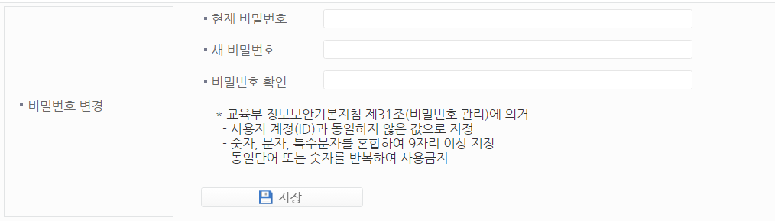
짱구대학교
로그아웃
홍길동 대학생 님 안녕하세요.
□ DESCRIPTION □
1 | join 페이지 및 login 페이지로 이동 로그인 상태일 경우 회원가입 | 로그아웃 으로 변경
2 | list.jsp 페이지로 이동
3 | 검색웹사이트로 이동
4 | 비회원시 ‘로그인 및 회원가입을 해주세요‘문구로 변경 로그인시 마이페이지로 연결되는 링크 생성
5 | list.jsp 페이지로 이동 지역,장비, 자유게시판,공지사항 테이블 union 조회 후 날짜순 정렬 searchType =“title” searchValue = 입력한 text값
6 | 전체글보기- 지역,장비, 자유게시판,공지사항 테이블 union 조회 후 날짜순 정렬 공지사항 - 공지사항 테이블 조회 날짜순 정렬 인기글 - 지역,장비,자유게시판 테이블 union 조회 및 hit순 정렬 자유게시판 - 자유게시판 테이블 조회 날짜순 정렬 캠핑지역 소개/리뷰 - 지역 테이블 조회 날짜순 정렬 서울- 지역 테이블 (region-서울) 조건절 조회 날짜순 정렬 캠핑장비 소개/리뷰 - 지역 테이블 조회 날짜순 정렬 텐트/타프- 장비 테이블 (gear-텐트/타프) 조건절 조회 날짜순 정렬 출석체크 - 출석체크 테이블 조회 날짜순 정렬 Q&A - Q&A 테이블 조회 날짜순 정렬??? 정렬용 컬럼 필요
7 | 더치트 사이트로 이동 링크 라벨링
학적/수강 관리
내정보 변경
- 학적사항 조회
- 휴〮복학 신청
- 교과목 조회
- 수강시간표 조회
출석/성적관리
- 출결 확인
- 성적 조회
수강신청
- 수강신청
- 수강신청 현황조회
내 정보
- 내정보 변경

Slide 16
교수

Slide 17
짱구대학교
로그아웃
홍길동 교수님 안녕하세요.
□ DESCRIPTION □
1 | join 페이지 및 login 페이지로 이동 로그인 상태일 경우 회원가입 | 로그아웃 으로 변경
2 | list.jsp 페이지로 이동
3 | 검색웹사이트로 이동
4 | 비회원시 ‘로그인 및 회원가입을 해주세요‘문구로 변경 로그인시 마이페이지로 연결되는 링크 생성
5 | list.jsp 페이지로 이동 지역,장비, 자유게시판,공지사항 테이블 union 조회 후 날짜순 정렬 searchType =“title” searchValue = 입력한 text값
6 | 전체글보기- 지역,장비, 자유게시판,공지사항 테이블 union 조회 후 날짜순 정렬 공지사항 - 공지사항 테이블 조회 날짜순 정렬 인기글 - 지역,장비,자유게시판 테이블 union 조회 및 hit순 정렬 자유게시판 - 자유게시판 테이블 조회 날짜순 정렬 캠핑지역 소개/리뷰 - 지역 테이블 조회 날짜순 정렬 서울- 지역 테이블 (region-서울) 조건절 조회 날짜순 정렬 캠핑장비 소개/리뷰 - 지역 테이블 조회 날짜순 정렬 텐트/타프- 장비 테이블 (gear-텐트/타프) 조건절 조회 날짜순 정렬 출석체크 - 출석체크 테이블 조회 날짜순 정렬 Q&A - Q&A 테이블 조회 날짜순 정렬??? 정렬용 컬럼 필요
7 | 더치트 사이트로 이동 링크 라벨링
교수과목
출석 관리
성적 관리
내 정보

Slide 18
짱구대학교
로그아웃
홍길동 교수님 안녕하세요.
□ DESCRIPTION □
1 | join 페이지 및 login 페이지로 이동 로그인 상태일 경우 회원가입 | 로그아웃 으로 변경
2 | list.jsp 페이지로 이동
3 | 검색웹사이트로 이동
4 | 비회원시 ‘로그인 및 회원가입을 해주세요‘문구로 변경 로그인시 마이페이지로 연결되는 링크 생성
5 | list.jsp 페이지로 이동 지역,장비, 자유게시판,공지사항 테이블 union 조회 후 날짜순 정렬 searchType =“title” searchValue = 입력한 text값
6 | 전체글보기- 지역,장비, 자유게시판,공지사항 테이블 union 조회 후 날짜순 정렬 공지사항 - 공지사항 테이블 조회 날짜순 정렬 인기글 - 지역,장비,자유게시판 테이블 union 조회 및 hit순 정렬 자유게시판 - 자유게시판 테이블 조회 날짜순 정렬 캠핑지역 소개/리뷰 - 지역 테이블 조회 날짜순 정렬 서울- 지역 테이블 (region-서울) 조건절 조회 날짜순 정렬 캠핑장비 소개/리뷰 - 지역 테이블 조회 날짜순 정렬 텐트/타프- 장비 테이블 (gear-텐트/타프) 조건절 조회 날짜순 정렬 출석체크 - 출석체크 테이블 조회 날짜순 정렬 Q&A - Q&A 테이블 조회 날짜순 정렬??? 정렬용 컬럼 필요
7 | 더치트 사이트로 이동 링크 라벨링
출석 관리
출결 관리
1
성적 관리
모든 강의/진행중인 강의 v
강의명
검색
내 정보

Slide 19
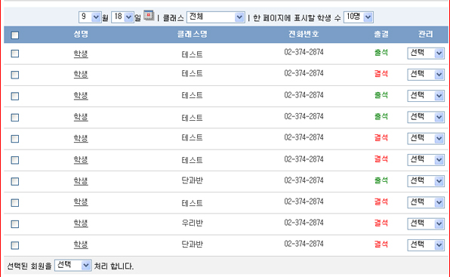
짱구대학교
로그아웃
홍길동 교수님 안녕하세요.
□ DESCRIPTION □
1 | join 페이지 및 login 페이지로 이동 로그인 상태일 경우 회원가입 | 로그아웃 으로 변경
2 | list.jsp 페이지로 이동
3 | 검색웹사이트로 이동
4 | 비회원시 ‘로그인 및 회원가입을 해주세요‘문구로 변경 로그인시 마이페이지로 연결되는 링크 생성
5 | list.jsp 페이지로 이동 지역,장비, 자유게시판,공지사항 테이블 union 조회 후 날짜순 정렬 searchType =“title” searchValue = 입력한 text값
6 | 전체글보기- 지역,장비, 자유게시판,공지사항 테이블 union 조회 후 날짜순 정렬 공지사항 - 공지사항 테이블 조회 날짜순 정렬 인기글 - 지역,장비,자유게시판 테이블 union 조회 및 hit순 정렬 자유게시판 - 자유게시판 테이블 조회 날짜순 정렬 캠핑지역 소개/리뷰 - 지역 테이블 조회 날짜순 정렬 서울- 지역 테이블 (region-서울) 조건절 조회 날짜순 정렬 캠핑장비 소개/리뷰 - 지역 테이블 조회 날짜순 정렬 텐트/타프- 장비 테이블 (gear-텐트/타프) 조건절 조회 날짜순 정렬 출석체크 - 출석체크 테이블 조회 날짜순 정렬 Q&A - Q&A 테이블 조회 날짜순 정렬??? 정렬용 컬럼 필요
7 | 더치트 사이트로 이동 링크 라벨링
출석 관리
출결 관리
1
성적 관리
내 정보
출석관리
저장

Slide 20
짱구대학교
로그아웃
홍길동 교수님 안녕하세요.
□ DESCRIPTION □
1 | join 페이지 및 login 페이지로 이동 로그인 상태일 경우 회원가입 | 로그아웃 으로 변경
2 | list.jsp 페이지로 이동
3 | 검색웹사이트로 이동
4 | 비회원시 ‘로그인 및 회원가입을 해주세요‘문구로 변경 로그인시 마이페이지로 연결되는 링크 생성
5 | list.jsp 페이지로 이동 지역,장비, 자유게시판,공지사항 테이블 union 조회 후 날짜순 정렬 searchType =“title” searchValue = 입력한 text값
6 | 전체글보기- 지역,장비, 자유게시판,공지사항 테이블 union 조회 후 날짜순 정렬 공지사항 - 공지사항 테이블 조회 날짜순 정렬 인기글 - 지역,장비,자유게시판 테이블 union 조회 및 hit순 정렬 자유게시판 - 자유게시판 테이블 조회 날짜순 정렬 캠핑지역 소개/리뷰 - 지역 테이블 조회 날짜순 정렬 서울- 지역 테이블 (region-서울) 조건절 조회 날짜순 정렬 캠핑장비 소개/리뷰 - 지역 테이블 조회 날짜순 정렬 텐트/타프- 장비 테이블 (gear-텐트/타프) 조건절 조회 날짜순 정렬 출석체크 - 출석체크 테이블 조회 날짜순 정렬 Q&A - Q&A 테이블 조회 날짜순 정렬??? 정렬용 컬럼 필요
7 | 더치트 사이트로 이동 링크 라벨링
출석 관리
성적 관리
성적 관리
모든 강의/진행중인 강의 v
강의명
검색
1
내 정보

Slide 21
짱구대학교
로그아웃
홍길동 교수님 안녕하세요.
□ DESCRIPTION □
1 | join 페이지 및 login 페이지로 이동 로그인 상태일 경우 회원가입 | 로그아웃 으로 변경
2 | list.jsp 페이지로 이동
3 | 검색웹사이트로 이동
4 | 비회원시 ‘로그인 및 회원가입을 해주세요‘문구로 변경 로그인시 마이페이지로 연결되는 링크 생성
5 | list.jsp 페이지로 이동 지역,장비, 자유게시판,공지사항 테이블 union 조회 후 날짜순 정렬 searchType =“title” searchValue = 입력한 text값
6 | 전체글보기- 지역,장비, 자유게시판,공지사항 테이블 union 조회 후 날짜순 정렬 공지사항 - 공지사항 테이블 조회 날짜순 정렬 인기글 - 지역,장비,자유게시판 테이블 union 조회 및 hit순 정렬 자유게시판 - 자유게시판 테이블 조회 날짜순 정렬 캠핑지역 소개/리뷰 - 지역 테이블 조회 날짜순 정렬 서울- 지역 테이블 (region-서울) 조건절 조회 날짜순 정렬 캠핑장비 소개/리뷰 - 지역 테이블 조회 날짜순 정렬 텐트/타프- 장비 테이블 (gear-텐트/타프) 조건절 조회 날짜순 정렬 출석체크 - 출석체크 테이블 조회 날짜순 정렬 Q&A - Q&A 테이블 조회 날짜순 정렬??? 정렬용 컬럼 필요
7 | 더치트 사이트로 이동 링크 라벨링
출석 관리
성적 관리
1
성적 관리
내 정보
성적관리
저장

Slide 22
짱구대학교
로그아웃
홍길동 교수님 안녕하세요.
□ DESCRIPTION □
1 | join 페이지 및 login 페이지로 이동 로그인 상태일 경우 회원가입 | 로그아웃 으로 변경
2 | list.jsp 페이지로 이동
3 | 검색웹사이트로 이동
4 | 비회원시 ‘로그인 및 회원가입을 해주세요‘문구로 변경 로그인시 마이페이지로 연결되는 링크 생성
5 | list.jsp 페이지로 이동 지역,장비, 자유게시판,공지사항 테이블 union 조회 후 날짜순 정렬 searchType =“title” searchValue = 입력한 text값
6 | 전체글보기- 지역,장비, 자유게시판,공지사항 테이블 union 조회 후 날짜순 정렬 공지사항 - 공지사항 테이블 조회 날짜순 정렬 인기글 - 지역,장비,자유게시판 테이블 union 조회 및 hit순 정렬 자유게시판 - 자유게시판 테이블 조회 날짜순 정렬 캠핑지역 소개/리뷰 - 지역 테이블 조회 날짜순 정렬 서울- 지역 테이블 (region-서울) 조건절 조회 날짜순 정렬 캠핑장비 소개/리뷰 - 지역 테이블 조회 날짜순 정렬 텐트/타프- 장비 테이블 (gear-텐트/타프) 조건절 조회 날짜순 정렬 출석체크 - 출석체크 테이블 조회 날짜순 정렬 Q&A - Q&A 테이블 조회 날짜순 정렬??? 정렬용 컬럼 필요
7 | 더치트 사이트로 이동 링크 라벨링
출석 관리
내 정보
성적 관리
1
내 정보

Slide 23
관리자

Slide 24
짱구대학교
로그아웃
홍길동 관리자 님 안녕하세요.
□ DESCRIPTION □
1 | join 페이지 및 login 페이지로 이동 로그인 상태일 경우 회원가입 | 로그아웃 으로 변경
2 | list.jsp 페이지로 이동
3 | 검색웹사이트로 이동
4 | 비회원시 ‘로그인 및 회원가입을 해주세요‘문구로 변경 로그인시 마이페이지로 연결되는 링크 생성
5 | list.jsp 페이지로 이동 지역,장비, 자유게시판,공지사항 테이블 union 조회 후 날짜순 정렬 searchType =“title” searchValue = 입력한 text값
6 | 전체글보기- 지역,장비, 자유게시판,공지사항 테이블 union 조회 후 날짜순 정렬 공지사항 - 공지사항 테이블 조회 날짜순 정렬 인기글 - 지역,장비,자유게시판 테이블 union 조회 및 hit순 정렬 자유게시판 - 자유게시판 테이블 조회 날짜순 정렬 캠핑지역 소개/리뷰 - 지역 테이블 조회 날짜순 정렬 서울- 지역 테이블 (region-서울) 조건절 조회 날짜순 정렬 캠핑장비 소개/리뷰 - 지역 테이블 조회 날짜순 정렬 텐트/타프- 장비 테이블 (gear-텐트/타프) 조건절 조회 날짜순 정렬 출석체크 - 출석체크 테이블 조회 날짜순 정렬 Q&A - Q&A 테이블 조회 날짜순 정렬??? 정렬용 컬럼 필요
7 | 더치트 사이트로 이동 링크 라벨링
사용자 관리
- 사용자 관리
학생 정보
- 학생 성적 관리
- 학생 출결 관리
강의
- 강의등록
- 수강신청 열기/닫기
작성

Slide 25
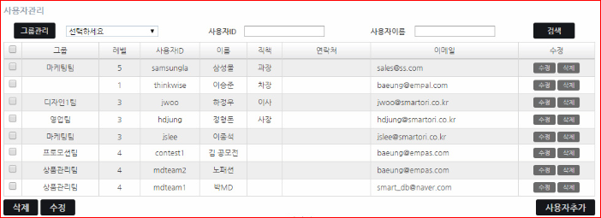
짱구대학교
로그아웃
홍길동 관리자 님 안녕하세요.
□ DESCRIPTION □
1 | join 페이지 및 login 페이지로 이동 로그인 상태일 경우 회원가입 | 로그아웃 으로 변경
2 | list.jsp 페이지로 이동
3 | 검색웹사이트로 이동
4 | 비회원시 ‘로그인 및 회원가입을 해주세요‘문구로 변경 로그인시 마이페이지로 연결되는 링크 생성
5 | list.jsp 페이지로 이동 지역,장비, 자유게시판,공지사항 테이블 union 조회 후 날짜순 정렬 searchType =“title” searchValue = 입력한 text값
6 | 전체글보기- 지역,장비, 자유게시판,공지사항 테이블 union 조회 후 날짜순 정렬 공지사항 - 공지사항 테이블 조회 날짜순 정렬 인기글 - 지역,장비,자유게시판 테이블 union 조회 및 hit순 정렬 자유게시판 - 자유게시판 테이블 조회 날짜순 정렬 캠핑지역 소개/리뷰 - 지역 테이블 조회 날짜순 정렬 서울- 지역 테이블 (region-서울) 조건절 조회 날짜순 정렬 캠핑장비 소개/리뷰 - 지역 테이블 조회 날짜순 정렬 텐트/타프- 장비 테이블 (gear-텐트/타프) 조건절 조회 날짜순 정렬 출석체크 - 출석체크 테이블 조회 날짜순 정렬 Q&A - Q&A 테이블 조회 날짜순 정렬??? 정렬용 컬럼 필요
7 | 더치트 사이트로 이동 링크 라벨링
사용자 관리
사용자 관리
1
- 사용자 관리
학생 정보
- 학생 성적 관리
- 학생 출결 관리
학생/교수
그룹
강의
- 강의등록
- 수강신청 열기/닫기

Slide 26
짱구대학교
로그아웃
홍길동 관리자 님 안녕하세요.
□ DESCRIPTION □
1 | join 페이지 및 login 페이지로 이동 로그인 상태일 경우 회원가입 | 로그아웃 으로 변경
2 | list.jsp 페이지로 이동
3 | 검색웹사이트로 이동
4 | 비회원시 ‘로그인 및 회원가입을 해주세요‘문구로 변경 로그인시 마이페이지로 연결되는 링크 생성
5 | list.jsp 페이지로 이동 지역,장비, 자유게시판,공지사항 테이블 union 조회 후 날짜순 정렬 searchType =“title” searchValue = 입력한 text값
6 | 전체글보기- 지역,장비, 자유게시판,공지사항 테이블 union 조회 후 날짜순 정렬 공지사항 - 공지사항 테이블 조회 날짜순 정렬 인기글 - 지역,장비,자유게시판 테이블 union 조회 및 hit순 정렬 자유게시판 - 자유게시판 테이블 조회 날짜순 정렬 캠핑지역 소개/리뷰 - 지역 테이블 조회 날짜순 정렬 서울- 지역 테이블 (region-서울) 조건절 조회 날짜순 정렬 캠핑장비 소개/리뷰 - 지역 테이블 조회 날짜순 정렬 텐트/타프- 장비 테이블 (gear-텐트/타프) 조건절 조회 날짜순 정렬 출석체크 - 출석체크 테이블 조회 날짜순 정렬 Q&A - Q&A 테이블 조회 날짜순 정렬??? 정렬용 컬럼 필요
7 | 더치트 사이트로 이동 링크 라벨링
사용자 관리
1
- 사용자 관리
사진
학번 20000101
학생 정보
성명 홍길동
- 학생 성적 관리
- 학생 출결 관리
강의
학번 |  | 성명 |  | 주민번호
생년월일 |  | 성별 |  | 학적상태
대학 |  | 학부 |  | 전공
학년 |  | 학과석차 |  | 입학일자
제적일자 |  | 수료일자 |  | 졸업일자
E-mail |  | 휴대전화번호 |  | 집전화번호
주소 |  |  |  | 우편번호
- 강의등록
- 수강신청 열기/닫기
저장
수정

Slide 27
짱구대학교
로그아웃
홍길동 관리자 님 안녕하세요.
□ DESCRIPTION □
1 | join 페이지 및 login 페이지로 이동 로그인 상태일 경우 회원가입 | 로그아웃 으로 변경
2 | list.jsp 페이지로 이동
3 | 검색웹사이트로 이동
4 | 비회원시 ‘로그인 및 회원가입을 해주세요‘문구로 변경 로그인시 마이페이지로 연결되는 링크 생성
5 | list.jsp 페이지로 이동 지역,장비, 자유게시판,공지사항 테이블 union 조회 후 날짜순 정렬 searchType =“title” searchValue = 입력한 text값
6 | 전체글보기- 지역,장비, 자유게시판,공지사항 테이블 union 조회 후 날짜순 정렬 공지사항 - 공지사항 테이블 조회 날짜순 정렬 인기글 - 지역,장비,자유게시판 테이블 union 조회 및 hit순 정렬 자유게시판 - 자유게시판 테이블 조회 날짜순 정렬 캠핑지역 소개/리뷰 - 지역 테이블 조회 날짜순 정렬 서울- 지역 테이블 (region-서울) 조건절 조회 날짜순 정렬 캠핑장비 소개/리뷰 - 지역 테이블 조회 날짜순 정렬 텐트/타프- 장비 테이블 (gear-텐트/타프) 조건절 조회 날짜순 정렬 출석체크 - 출석체크 테이블 조회 날짜순 정렬 Q&A - Q&A 테이블 조회 날짜순 정렬??? 정렬용 컬럼 필요
7 | 더치트 사이트로 이동 링크 라벨링
사용자 관리
1
- 사용자 관리
사진
학생 정보
교수 김길동
- 학생 성적 관리
- 학생 출결 관리
강의
교번 |  | 성명 |  | 주민번호
생년월일 |  | 성별 |  | 직급
대학 |  | 학부 |  | 전공
학위 |  | 연구실 |  | 임용일자
E-mail |  | 휴대전화번호 |  | 집전화번호
주소 |  |  |  | 우편번호
- 강의등록
- 수강신청 열기/닫기
저장
수정

Slide 28
짱구대학교
로그아웃
홍길동 관리자 님 안녕하세요.
□ DESCRIPTION □
1 | join 페이지 및 login 페이지로 이동 로그인 상태일 경우 회원가입 | 로그아웃 으로 변경
2 | list.jsp 페이지로 이동
3 | 검색웹사이트로 이동
4 | 비회원시 ‘로그인 및 회원가입을 해주세요‘문구로 변경 로그인시 마이페이지로 연결되는 링크 생성
5 | list.jsp 페이지로 이동 지역,장비, 자유게시판,공지사항 테이블 union 조회 후 날짜순 정렬 searchType =“title” searchValue = 입력한 text값
6 | 전체글보기- 지역,장비, 자유게시판,공지사항 테이블 union 조회 후 날짜순 정렬 공지사항 - 공지사항 테이블 조회 날짜순 정렬 인기글 - 지역,장비,자유게시판 테이블 union 조회 및 hit순 정렬 자유게시판 - 자유게시판 테이블 조회 날짜순 정렬 캠핑지역 소개/리뷰 - 지역 테이블 조회 날짜순 정렬 서울- 지역 테이블 (region-서울) 조건절 조회 날짜순 정렬 캠핑장비 소개/리뷰 - 지역 테이블 조회 날짜순 정렬 텐트/타프- 장비 테이블 (gear-텐트/타프) 조건절 조회 날짜순 정렬 출석체크 - 출석체크 테이블 조회 날짜순 정렬 Q&A - Q&A 테이블 조회 날짜순 정렬??? 정렬용 컬럼 필요
7 | 더치트 사이트로 이동 링크 라벨링
사용자 관리
성적 관리
- 사용자 관리
강의명/교수명 v
모든 강의/진행중인 강의 v
검색
학생 정보
1
- 학생 성적 관리
- 학생 출결 관리
강의
- 강의등록
- 수강신청 열기/닫기
삭제
추가

Slide 29
짱구대학교
로그아웃
홍길동 관리자 님 안녕하세요.
□ DESCRIPTION □
1 | join 페이지 및 login 페이지로 이동 로그인 상태일 경우 회원가입 | 로그아웃 으로 변경
2 | list.jsp 페이지로 이동
3 | 검색웹사이트로 이동
4 | 비회원시 ‘로그인 및 회원가입을 해주세요‘문구로 변경 로그인시 마이페이지로 연결되는 링크 생성
5 | list.jsp 페이지로 이동 지역,장비, 자유게시판,공지사항 테이블 union 조회 후 날짜순 정렬 searchType =“title” searchValue = 입력한 text값
6 | 전체글보기- 지역,장비, 자유게시판,공지사항 테이블 union 조회 후 날짜순 정렬 공지사항 - 공지사항 테이블 조회 날짜순 정렬 인기글 - 지역,장비,자유게시판 테이블 union 조회 및 hit순 정렬 자유게시판 - 자유게시판 테이블 조회 날짜순 정렬 캠핑지역 소개/리뷰 - 지역 테이블 조회 날짜순 정렬 서울- 지역 테이블 (region-서울) 조건절 조회 날짜순 정렬 캠핑장비 소개/리뷰 - 지역 테이블 조회 날짜순 정렬 텐트/타프- 장비 테이블 (gear-텐트/타프) 조건절 조회 날짜순 정렬 출석체크 - 출석체크 테이블 조회 날짜순 정렬 Q&A - Q&A 테이블 조회 날짜순 정렬??? 정렬용 컬럼 필요
7 | 더치트 사이트로 이동 링크 라벨링
사용자 관리
성적 관리
- 사용자 관리
학생 정보
1
- 학생 성적 관리
성적관리
- 학생 출결 관리
강의
- 강의등록
- 수강신청 열기/닫기
저장

Slide 30
짱구대학교
로그아웃
홍길동 관리자 님 안녕하세요.
□ DESCRIPTION □
1 | join 페이지 및 login 페이지로 이동 로그인 상태일 경우 회원가입 | 로그아웃 으로 변경
2 | list.jsp 페이지로 이동
3 | 검색웹사이트로 이동
4 | 비회원시 ‘로그인 및 회원가입을 해주세요‘문구로 변경 로그인시 마이페이지로 연결되는 링크 생성
5 | list.jsp 페이지로 이동 지역,장비, 자유게시판,공지사항 테이블 union 조회 후 날짜순 정렬 searchType =“title” searchValue = 입력한 text값
6 | 전체글보기- 지역,장비, 자유게시판,공지사항 테이블 union 조회 후 날짜순 정렬 공지사항 - 공지사항 테이블 조회 날짜순 정렬 인기글 - 지역,장비,자유게시판 테이블 union 조회 및 hit순 정렬 자유게시판 - 자유게시판 테이블 조회 날짜순 정렬 캠핑지역 소개/리뷰 - 지역 테이블 조회 날짜순 정렬 서울- 지역 테이블 (region-서울) 조건절 조회 날짜순 정렬 캠핑장비 소개/리뷰 - 지역 테이블 조회 날짜순 정렬 텐트/타프- 장비 테이블 (gear-텐트/타프) 조건절 조회 날짜순 정렬 출석체크 - 출석체크 테이블 조회 날짜순 정렬 Q&A - Q&A 테이블 조회 날짜순 정렬??? 정렬용 컬럼 필요
7 | 더치트 사이트로 이동 링크 라벨링
사용자 관리
출결 관리
- 사용자 관리
강의명/교수명 v
모든 강의/진행중인 강의 v
검색
학생 정보
- 학생 성적 관리
1
- 학생 출결 관리
강의
- 강의등록
- 수강신청 열기/닫기
삭제
추가

Slide 31
짱구대학교
로그아웃
홍길동 관리자 님 안녕하세요.
□ DESCRIPTION □
1 | join 페이지 및 login 페이지로 이동 로그인 상태일 경우 회원가입 | 로그아웃 으로 변경
2 | list.jsp 페이지로 이동
3 | 검색웹사이트로 이동
4 | 비회원시 ‘로그인 및 회원가입을 해주세요‘문구로 변경 로그인시 마이페이지로 연결되는 링크 생성
5 | list.jsp 페이지로 이동 지역,장비, 자유게시판,공지사항 테이블 union 조회 후 날짜순 정렬 searchType =“title” searchValue = 입력한 text값
6 | 전체글보기- 지역,장비, 자유게시판,공지사항 테이블 union 조회 후 날짜순 정렬 공지사항 - 공지사항 테이블 조회 날짜순 정렬 인기글 - 지역,장비,자유게시판 테이블 union 조회 및 hit순 정렬 자유게시판 - 자유게시판 테이블 조회 날짜순 정렬 캠핑지역 소개/리뷰 - 지역 테이블 조회 날짜순 정렬 서울- 지역 테이블 (region-서울) 조건절 조회 날짜순 정렬 캠핑장비 소개/리뷰 - 지역 테이블 조회 날짜순 정렬 텐트/타프- 장비 테이블 (gear-텐트/타프) 조건절 조회 날짜순 정렬 출석체크 - 출석체크 테이블 조회 날짜순 정렬 Q&A - Q&A 테이블 조회 날짜순 정렬??? 정렬용 컬럼 필요
7 | 더치트 사이트로 이동 링크 라벨링
사용자 관리
출결 관리
- 사용자 관리
학생 정보
- 학생 성적 관리
출석관리
1
- 학생 출결 관리
강의
- 강의등록
- 수강신청 열기/닫기
저장

Slide 32
짱구대학교
로그아웃
홍길동 관리자 님 안녕하세요.
□ DESCRIPTION □
1 | join 페이지 및 login 페이지로 이동 로그인 상태일 경우 회원가입 | 로그아웃 으로 변경
2 | list.jsp 페이지로 이동
3 | 검색웹사이트로 이동
4 | 비회원시 ‘로그인 및 회원가입을 해주세요‘문구로 변경 로그인시 마이페이지로 연결되는 링크 생성
5 | list.jsp 페이지로 이동 지역,장비, 자유게시판,공지사항 테이블 union 조회 후 날짜순 정렬 searchType =“title” searchValue = 입력한 text값
6 | 전체글보기- 지역,장비, 자유게시판,공지사항 테이블 union 조회 후 날짜순 정렬 공지사항 - 공지사항 테이블 조회 날짜순 정렬 인기글 - 지역,장비,자유게시판 테이블 union 조회 및 hit순 정렬 자유게시판 - 자유게시판 테이블 조회 날짜순 정렬 캠핑지역 소개/리뷰 - 지역 테이블 조회 날짜순 정렬 서울- 지역 테이블 (region-서울) 조건절 조회 날짜순 정렬 캠핑장비 소개/리뷰 - 지역 테이블 조회 날짜순 정렬 텐트/타프- 장비 테이블 (gear-텐트/타프) 조건절 조회 날짜순 정렬 출석체크 - 출석체크 테이블 조회 날짜순 정렬 Q&A - Q&A 테이블 조회 날짜순 정렬??? 정렬용 컬럼 필요
7 | 더치트 사이트로 이동 링크 라벨링
사용자 관리
강의 관리
- 사용자 관리
강의명/교수명 v
모든 강의/진행중인 강의 v
검색
학생 정보
- 학생 성적 관리
- 학생 출결 관리
강의
1
- 강의 관리
- 수강신청 열기/닫기
삭제
추가

Slide 33
짱구대학교
로그아웃
홍길동 관리자 님 안녕하세요.
□ DESCRIPTION □
1 | join 페이지 및 login 페이지로 이동 로그인 상태일 경우 회원가입 | 로그아웃 으로 변경
2 | list.jsp 페이지로 이동
3 | 검색웹사이트로 이동
4 | 비회원시 ‘로그인 및 회원가입을 해주세요‘문구로 변경 로그인시 마이페이지로 연결되는 링크 생성
5 | list.jsp 페이지로 이동 지역,장비, 자유게시판,공지사항 테이블 union 조회 후 날짜순 정렬 searchType =“title” searchValue = 입력한 text값
6 | 전체글보기- 지역,장비, 자유게시판,공지사항 테이블 union 조회 후 날짜순 정렬 공지사항 - 공지사항 테이블 조회 날짜순 정렬 인기글 - 지역,장비,자유게시판 테이블 union 조회 및 hit순 정렬 자유게시판 - 자유게시판 테이블 조회 날짜순 정렬 캠핑지역 소개/리뷰 - 지역 테이블 조회 날짜순 정렬 서울- 지역 테이블 (region-서울) 조건절 조회 날짜순 정렬 캠핑장비 소개/리뷰 - 지역 테이블 조회 날짜순 정렬 텐트/타프- 장비 테이블 (gear-텐트/타프) 조건절 조회 날짜순 정렬 출석체크 - 출석체크 테이블 조회 날짜순 정렬 Q&A - Q&A 테이블 조회 날짜순 정렬??? 정렬용 컬럼 필요
7 | 더치트 사이트로 이동 링크 라벨링
사용자 관리
- 사용자 관리
학생 정보
- 학생 성적 관리
- 학생 출결 관리
강의
1
- 강의 관리
- 수강신청 열기/닫기
수정

Slide 34
짱구대학교
로그아웃
홍길동 관리자 님 안녕하세요.
□ DESCRIPTION □
1 | join 페이지 및 login 페이지로 이동 로그인 상태일 경우 회원가입 | 로그아웃 으로 변경
2 | list.jsp 페이지로 이동
3 | 검색웹사이트로 이동
4 | 비회원시 ‘로그인 및 회원가입을 해주세요‘문구로 변경 로그인시 마이페이지로 연결되는 링크 생성
5 | list.jsp 페이지로 이동 지역,장비, 자유게시판,공지사항 테이블 union 조회 후 날짜순 정렬 searchType =“title” searchValue = 입력한 text값
6 | 전체글보기- 지역,장비, 자유게시판,공지사항 테이블 union 조회 후 날짜순 정렬 공지사항 - 공지사항 테이블 조회 날짜순 정렬 인기글 - 지역,장비,자유게시판 테이블 union 조회 및 hit순 정렬 자유게시판 - 자유게시판 테이블 조회 날짜순 정렬 캠핑지역 소개/리뷰 - 지역 테이블 조회 날짜순 정렬 서울- 지역 테이블 (region-서울) 조건절 조회 날짜순 정렬 캠핑장비 소개/리뷰 - 지역 테이블 조회 날짜순 정렬 텐트/타프- 장비 테이블 (gear-텐트/타프) 조건절 조회 날짜순 정렬 출석체크 - 출석체크 테이블 조회 날짜순 정렬 Q&A - Q&A 테이블 조회 날짜순 정렬??? 정렬용 컬럼 필요
7 | 더치트 사이트로 이동 링크 라벨링
사용자 관리
수강신청 등록 강의 관리
- 사용자 관리
강의명/교수명 v
검색
학생 정보
- 학생 성적 관리
- 학생 출결 관리
강의
- 강의 관리
1
- 수강신청 열기/닫기
삭제
추가
수강신청 열기
수강신청 닫기

